Slide 1
“Top-Down Network Design”
Metodología de diseño
Top-down
Cap. 1: Análisis de metas de negocio y restricciones
Copyright 2011 Cisco Press & Priscilla Oppenheimer

Slide 2
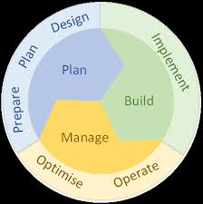
ÍNDICE
Diseño descendente (Top-down) de redes
Análisis de metas de negocio
Análisis de restricciones del negocio
1-2

Slide 3
Diseño de redes “Tradicional”
•
Basado en un conjunto de reglas generales
–
“80/20” (80% tráfico local, 20% a otras subredes)
•
Si no se cumple puede mover recursos, mover usuarios o añadir servidores.
–
–
“Switches siempre que puedas, routers cuando no haya más remedio”
No tiene en cuenta la escalabilidad ni la complejidad de la red.
•
Enfocada en un capacity planning
–
–
–
–
Lanza más ancho de banda al problema.
No considera optimizar los retardos
No puede garantizar una calidad de servicio
Importa más el caudal que el RMA (Fiabilidad, Disponibilidad).
Mantenimiento
y
1-3

Slide 4
Diseño descendente de redes
•
El diseño de redes debe ser un proceso
completo, que asocie las necesidades del negocio a la tecnología disponible, para generar un sistema que maximice el éxito de la organización.
–
En el área de Redes Locales (LAN) es más que
comprar unos pocos dispositivos
En Redes de Área Ámplia (WAN) es más que llamar al proveedor de servicio.
–
1-4

Slide 5
Comenzar por arriba
•
•
No comenzar conectando direcciones IP
Analizar las metas técnicas y de negocio primero.
Explorar las estructuras de grupos y divisiones para encontrar a quiénes sirve la red y dónde residen.
Determinar qué aplicaciones se ejecutarán y cómo se comportan esas aplicaciones en una red.
•
•
•
Enfocarse primero
en la capa 7 o más arriba
1-5

Slide 6
Referencia
1-6

Slide 7
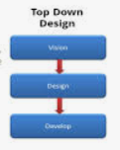
Diseño estructurado
•
Se enfoca en entender los flujos de
procesos que acceden a los datos y
Se enfoca en entender la ubicación
datos, tipos de datos y
los modifican.
y las necesidades de las
•
comunidades de usuarios que acceden o cambian datos y
procesos.
Pueden usarse varias técnicas y modelos para caracterizar el sistema existente, los nuevos requerimientos de los usuarios una estructura para el sistema futuro.
•
y
•
Se
–
desarrolla un modelo lógico antes del modelo físico.
El modelo lógico representa los elementos básicos, divididos por funciones y la estructura del sistema.
El modelo físico representa los dispositivos, las tecnologías específicas y la implementación.
1-7
–

Slide 8
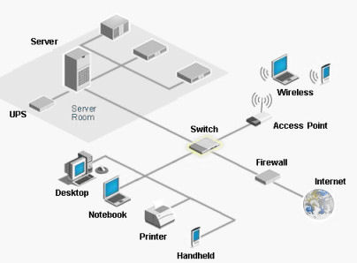
Tipos de diseño de red
•
Nuevo diseño de red
–
–
Comenzamos desde cero, no habrá nada obsoleto.
El principal determinante será el
presupuesto.
•
Re-ingeniería de un diseño existente
–
Modificaciones para compensar algún problema
anterior.
Podría darse si cambiamos de aplicaciones o funcionalidades.
de
diseño
–
•
Diseño de expansión de la red
–
Para expandir la capacidad de la red, actualizaciones
tecnológicas o añadir más usuarios y/o equipamientos imprevistos.
1-9

Slide 9
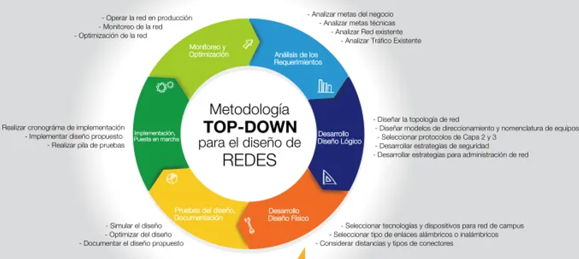
Fases
de la metodología de
diseño top-down
1-10

Slide 10
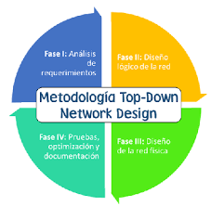
Fases del diseño de redes
•
Fase 1 – Analizar requisitos
–
–
–
–
Entrevistas con usuarios y personal técnico
Analizar metas de negocio y restricciones
Analizar metas técnicas, pros y contras
Caracterizar la red existente
•
Topología lógica y física, el rendimiento actual,
…
–
Caracterizar el tráfico de la red
•
Flujos y carga de tráfico, comportamiento de los
protocolos, requisitos QoS…
1-11

Slide 11
Fases del diseño de redes
•
Fase 2 – Diseño lógico de la red
–
–
Diseñar una topología de la red
Diseñar modelos de direccionamiento nombres
y
–
Seleccionar protocolos de conmutación
(switching)
Desarrollar
Desarrollar de la red
y enrutamiento (routing)
estrategias de seguridad para
–
–
la red
estrategias para el mantenimiento
1-12

Slide 12
Fases del diseño de redes
•
Fase 3 – Diseño físico de la red
–
Seleccionar tecnologías y dispositivos
redes de cada campus
Seleccionar tecnologías y dispositivos
para las
–
para la
red corporativa (de la empresa u organización)
Investigar las alternativas de proveedores de servicios WAN.
–
1-13

Slide 13
Fases del diseño de redes
•
Fase 4 – Probar, Optimizar y Documentar
diseño de la red
el
–
–
–
–
Escribir y probar el diseño de la red
Construir un prototipo o piloto
Optimizar el diseño de la red
Documentar el proceso de diseño
1-14

Slide 14
¿Arte or Ciencia?
El Arte del Network Design
•
Elección de las tecnologías
•
Relaciones con las Metas de Negocio
La Ciencia del
Network Design
Comprender las tecnologías de red
Análisis de capacidad, redundancia, latencia,…
1-15

Slide 15
Recordar…..
Ciclo
de
vida: PPDIOO
(de Cisco)
Planear
Diseñar
Retirar
Optimizar
Implementar
Operar
1-16

Slide 16
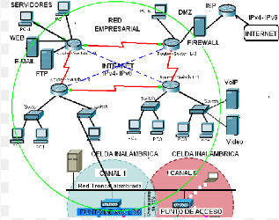
¿Qué es una red?
Depende de a quién le preguntes en la empresa:
•
Punto de vista de negocio
(la dirección)
–
En esta presentación
•
Punto de
vista
técnico
(el
de
los
técnicos, ing..)
–
En Cap. 2.
1-17

Slide 17
Fase 1: Análisis de requerimientos
1.1 Metas de negocio típicas
•
•
•
•
•
•
•
Incrementar las ganancias
Reducir costos de operación
Mejorar las comunicaciones
Acortar el ciclo de desarrollo de productos
Expandirse a mercados internacionales
Hacer asociaciones con otras compañías
Ofrecer mejor soporte al cliente o crear nuevos servicios
1-18

Slide 18
Prioridades actuales de
negocio
•
•
•
•
Movilidad
Seguridad
Robustez (Tolerancia a fallos)
Resiliencia (Continuidad después de un desastre)
Los proyectos de red deben priorizarse con base en metas fiscales
Las redes deben ofrecer un retardo bajo, requerido para aplicaciones de tiempo real como VoIP.
•
•
1-19

Slide 19
Restricciones
de
negocio
•
•
•
•
Presupuesto
Personal
Agenda
Políticas
1-20

Slide 20
Conseguir información antes de
primera
reunión
reunirse con el cliente, sea éste externo, recaba alguna
•
Antes de
interno o
información básica relacionada con el
Negocio.
Información como:
•
Productos o servicios que se ofrecen
Viabilidad financiera
Clientes, proveedores, competencia
Ventajas competitivas
1-21

Slide 21
Reunión con el cliente
•
Intenta obtener
–
Un resumen conciso de las metas del
Proyecto:
•
•
¿Qué problemas quieren resolver?
¿Cómo puede ayudar la tecnología hacer el negocio más exitoso?
a
•
¿Qué debería
tenga éxito?
pasar
para
que
el
proyecto
1-22

Slide 22
Reunión con el cliente
•
¿Qué pasaría si el proyecto falla?
–
¿Tiene impacto sobre una función crítica
negocio?
del
–
–
¿Este proyecto
es visible
para
la
alta
gerencia?
¿Quién
está
de
tu
lado?
1-23

Slide 23
Reunión
con el Cliente
•
Descubre cualquier sesgo
–
Por ejemplo
•
¿Sólo usarán productos de ciertas
compañías?
¿Evitarán usar ciertas tecnologías?
¿Existen diferencias entre la gente informática y el resto de la organización?
•
•
de
–
Habla con el personal técnico
gerencial
y
1-24

Slide 24
Reunión con el Cliente
–
Obtén una copia del organigrama
•
•
•
Nos mostrará la estructura general de la organización
Sabremos los usuarios que debemos tomar en cuenta
Sabremos las ubicaciones
geográficas
que
debemos
tomar
en
cuenta
1-25

Slide 25
Reunión con el cliente
–
Obtén una copia de la política de seguridad
•
•
•
¿Cómo afectaría esta política un nuevo diseño?
¿Cómo impactaría un nuevo diseño en la política?
¿La política es tan estricta que impide al diseñador de la red hacer su trabajo?
–
Comienza catalogando los recursos de red que
la política de seguridad debería proteger
•
•
Hardware, software, aplicaciones y datos
Menos obvio, pero quizás más importante,
propiedad intelectual, secretos de negocio y
cualquier información que pueda ser usada en
de la reputación de la compañía
contra
1-26

Slide 26
Alcance del proyecto
¿De corto alcance?
de diseño
•
–
Por ejemplo, permitir que la gente
acceder vía una VPN
de ventas
puedan
•
¿De largo alcance?
–
Por ejemplo, un rediseño completo de la red
de la empresa
•
Use el modelo OSI para aclarar el alcance
–
Por ejemplo: una nueva aplicación de reporte financiero
vs un nuevo protocolo de enrutamiento vs nuevos enlaces de datos ( inalámbricos)
•
¿El alcance está dentro del presupuesto, la capacidad del
personal, la agenda de la empresa?
1-27

Slide 27
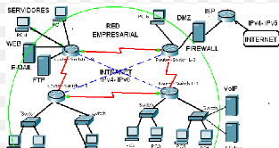
Recabar información más detallada
•
Aplicaciones
–
–
Ahora y después de terminar el proyecto
Incluir aplicaciones de productividad y de
gestión de sistemas
•
•
•
•
•
Comunidades de usuarios
Almacenamiento de datos
Protocolos
Arquitecturas lógica y física
Rendimiento actual
1-28

Slide 28
Aplicaciones
de
red
Aplicación
Tipo de aplicación
¿Aplicación nueva?
¿Es crítica?
Comentarios
* Esta tabla se irá completando en Caps. 2 y 4.
1-29

Slide 29
Análisis de requisitos del
negocio
•
•
¡No se deben ignorar!
Normas y Políticas en la oficina
–
–
–
¿Hay planes estratégicos?
¿Quién te apoya y quién está contra tí?
¿Conflictos en la oficina?
•
Presupuestos y personal técnico
–
Documentar ROI
•
Planificación del proyecto
1-30

Slide 30
Resumen
•
•
Método sistemático
Enfocarse primero en
los requerimientos del
negocio, las restricciones y las aplicaciones
•
•
Entender
Entender
la
el
estructura corporativa del cliente
estilo
de
negocio
del
cliente
1-31

